Slide 1
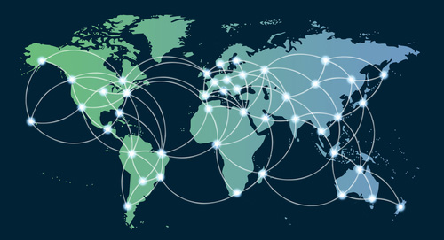
Tiết 19-20
Bài 9
AN TOÀN THÔNG TIN TRÊN INTERNET

Slide 2

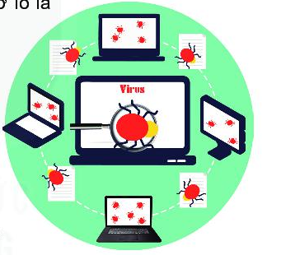
KHỞI ĐỘNG
Tiểu phẩm
(Tình huống nêu trong SGK)

Slide 3
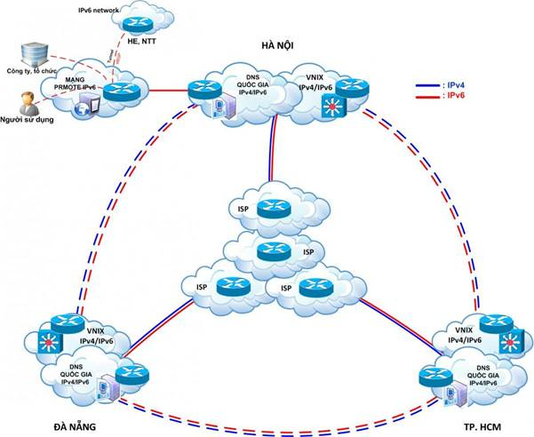
Nêu các nguy cơ gây hại người sử dụng Internet có thể gặp phải?

Slide 4
Tiết 19-20
Bài 9
AN TOÀN THÔNG TIN TRÊN INTERNET
1. Tác hại và nguy cơ sử dụng Internet?
NỘI DUNG BÀI HỌC
2. Một số quy tắc an toàn khi sử dụng Internet.
3. An toàn thông tin.

Slide 5
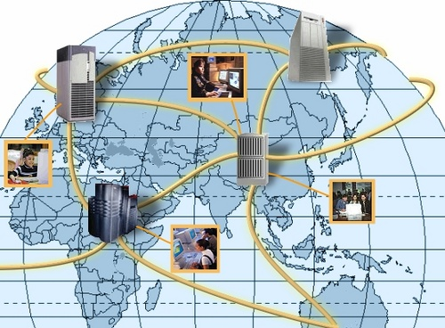
1. Tác hại và nguy cơ sử dụng Internet?

Slide 6
Bài 9: AN TOÀN THÔNG TIN TRÊN INTERNET
1. Tác hại và nguy cơ sử dụng Internet?
+ Thông tin cá nhân bị đánh cắp.
+ Máy tính bị nhiễm virus hay mã độc.
+ Bị lừa đảo dụ dỗ, đe doạ, bắt nạt trên mạng.
+ Tiếp nhận thông tin không chính xác.
+ Nghiện internet, trò chơi trên mạng.

Slide 7


Câu hỏi 1:
Em hãy tìm phương án sai: Khi sử dụng internet có thể:
A. Bị lôi kéo vào các hoạt động không lành mạnh.
B Máy tính bị nhiễm virus hay mã độc
C. Tin tưởng mọi nguồn thông tin trên mạng
D. Bị lừa đảo hoặc lợi dụng

Slide 8
Câu hỏi 2:
Việc làm nào được khuyến khích sử dụng các dịch vụ internet.
A. Mở thư điện tử do người lạ gửi
B. Tải các phần mềm miễn phí không được kiểm duyệt
C. Liên tục vào các trang mạng xã hội để cập nhập thông tin
D. Vào trang web để tìm bài tập về nhà

Slide 9
Tiết 19-20
Bài 9
AN TOÀN THÔNG TIN TRÊN INTERNET

Slide 10

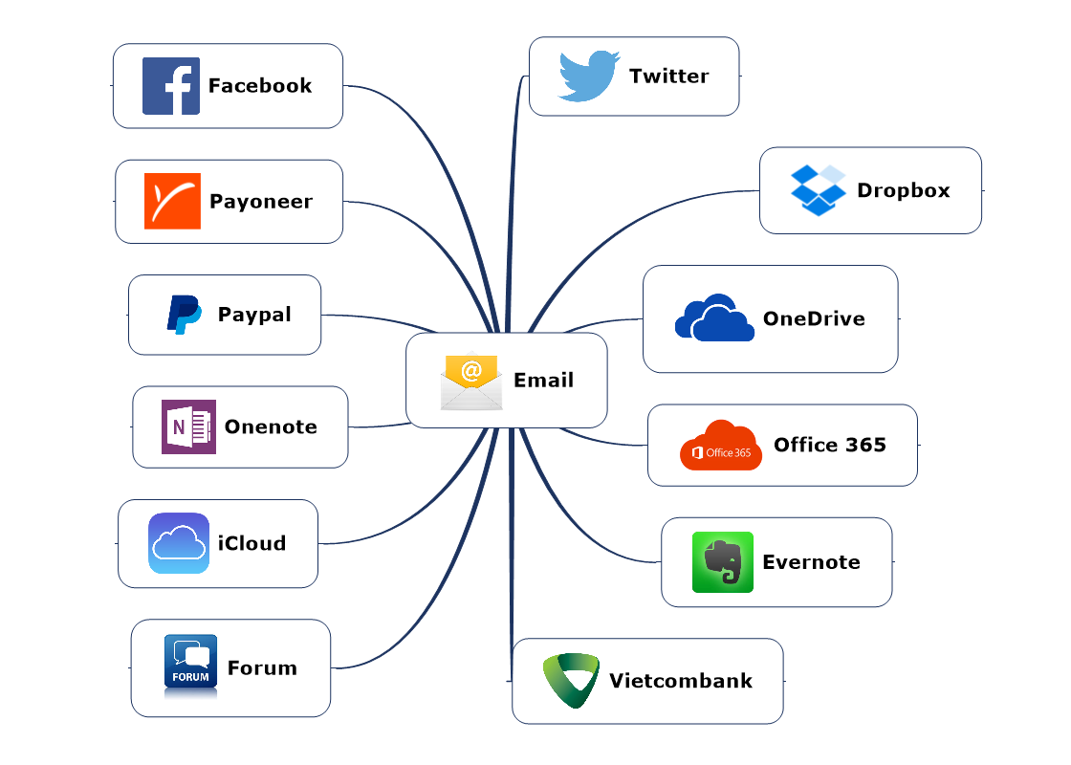
Có rất nhiều dịch vụ được cung cấp trên Internet. Em hãy kể tên một số dịch vụ cơ bản trên Internet?
Theo em phải sử dụng internet như thế nào để được an toàn?

Slide 11
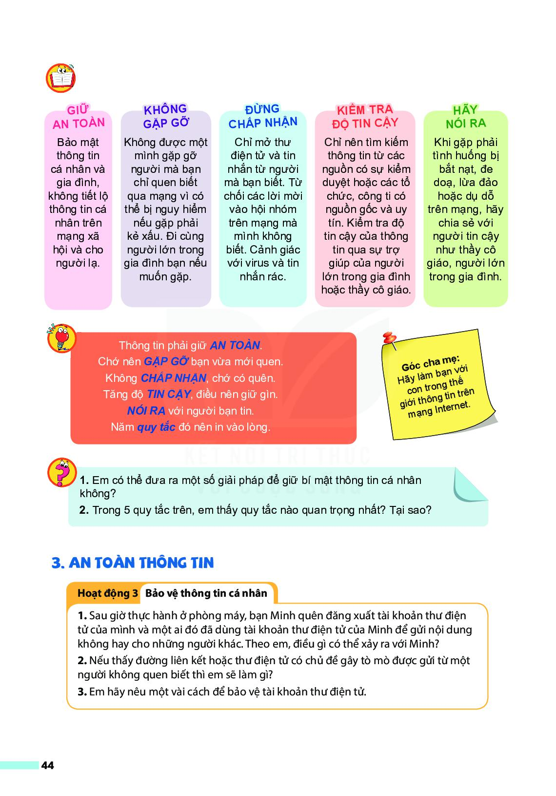
2. Một số quy tắc sử dụng Internet an toàn

Slide 12
2. Một số quy tắc sử dụng Internet an toàn
Thông tin phải giữ AN TOÀN .
Chớ nên GẶP GỠ người bạn mới quen.
Không CHẤP NHẬN, chớ có quên.
Tăng độ TIN CẬY, điều nên giữ gìn.
NÓI RA với người bạn tin.
Năm QUY TẮC đó nên in trong lòng.

Slide 13
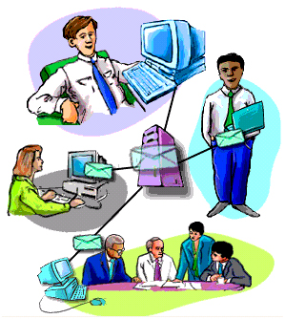

Làm sao được
an toàn thông tin cá nhân?

Slide 14
3. An toàn thông tin
a) Bảo vệ thông tin cá nhân.
- Bảo vệ thông tin tài khoản cá nhân với sự giúp đỡ của người lớn.
- Nhận diện một số thông điệp lừa đảo hoặc mang nội dung xấu.

Slide 15
3. An toàn thông tin
a) Bảo vệ thông tin cá nhân.
b) Chia sẻ thông tin an toàn.
- Thông tin cá nhân chỉ chia sẻ cho người mình biết rõ và tin tưởng ở thế giới thực trong các trường hợp cần thiết.
- Thông tin trên mạng đến từ nhiều nguồn khác nhau, không có ai kiểm chứng, cần tiếp nhận thông tin có chọn lọc.

Slide 16
3. An toàn thông tin
Ghi nhớ
- Cài đặt và cập nhập phần mềm chống virus.
- Đặt mật khẩu mạnh. Bảo vệ mật khẩu.
- Đăng xuất các tài khoản khi đã dùng xong.
- Tránh dùng mạng cộng đồng.
- Không truy cập vào các liên kết lạ; không mở thư điện tử và các tệp đính kèm gửi từ những người không quen; không kết bạn nhắn tin với người lạ.
- Không chia sẻ những thông tin cá nhân và những thông tin chua được kiểm chứng trên internet; không lan truyền tin giả làm tổn thương đến người khác.

Slide 17
Câu hỏi 1: Khi sử dụng internet, những việc làm nào sau đây có thể khiến em bị hại?
A. Tải phần mềm, tệp miễn phí trên internet.
B. Mở liên kết được cung cấp trong thư điện tử không biết rõ nguồn gốc.
C. Định kì thay đổi mật khẩu của tài khoản cá nhân trên mạng xã hội và thư điện tử.
D. Em có kẻ doạ nạt trên mạng không cho bố mẹ, thầy cô giáo biết.
E. Làm theo các bài hướng dẫn sử dụng thuốc trên mạng.

Slide 18
Câu hỏi 2: Theo em, những tình huống nào sau đây là rủi ro khi sử dụng internet?
A. Máy tính bị hỏng do nhiễm virus hoặc mã độc .
B. Thông tin cá nhân hoặc tập thể bị đánh cắp.
C. Tài khoản ngân hàng bị mất tiền.
D. Bị bạn quen trên mạng lừa đảo.
E. Nghiện mạng xã hội, nghiện trò chơi trên mạng.
F. Hoàn thành chương trình học ngoại ngữ trực tuyến.

Slide 19
1. Em hãy đưa ra một số cách nhận diện lừa đảo trên mạng.
2. Em sẽ làm gì khi phát hiện bạn bè hoặc người thân có nguy cơ bị hại khi truy cập mạng.
3. Em nên làm gì để bảo vệ thông tin tài khoản cá nhân.
VẬN DỤNG

Slide 20

Bài 9: AN TOÀN THÔNG TIN TRÊN INTERNET
NỘI DUNG
1. Tác hại và nguy cơ sử dụng Internet?
2. Một số quy tắc
an toàn khi sử dụng Internet.
HƯỚNG DẪN VỀ NHÀ :
Học bài, xem nội dung đã học.
Trả lời câu hỏi SGK
Xem trước nội dung bài học tiếp theo:
3. An toàn thông tin.

